Slide 1
Note à l’utilisateur Mode d’emploi pour modifier le pied de page :
Soit vous effectuez la modification directement dans la slide sans passer par le masque et dans ce cas il faut répéter l'opération sur chaque slide
Soit vous supprimez la zone à modifier dans la présentation et vous procédez comme suit :
- aller dans le "masque des diapositives
- modifier le pied de page sur toutes les slides du masque
- fermer
- sélectionner les slides à modifier
- aller dans l'onglet "insertion" puis "entête et pied de page"
- cocher la case "pied de page", le titre modifié apparait dans le champ texte.
- Cliquer sur "appliquer" : le pied de de page sera appliqué uniquement sur les diapositives sélectionnées précédemment.
IGN / XX
01/04/2012

Slide 2
IGN / XX
01/04/2012

Slide 3
OGAM
OPEN SOURCE GENERIC APPLICATION BASED ON METADATA
IGN / XX
01/04/2012

Slide 4
01. POINT AU 10/04/14
IGN / XX
01/04/2012
<number>/
XX

Slide 5
01. POINT AU 10/04/14
UNE APPLICATION WEB OBSOLÈTE
UNE APPLICATION NOMADE NON TERMINÉE
PAS DE SYNCHRONISATION
PAS D’APPLICATION DE SAISIE DES MÉTADONNÉES
PAS DE SITE WEB
UNE INTÉGRATION CONTINUE PARTIELLE
IGN / XX
01/04/2012
<number>/
XX

Slide 6
01. POINT AU 10/04/14
LE POINT
Appli web
Appli nomade
Synchronisation
Métadonnées
Site web
Intégration continue
LE BON:
APPLICATION GÉNÉRIQUE
DÉJÀ FORTEMENT UTILISÉE/ÉPROUVÉE
DÉVELOPPEMENT WEB CLASSIQUE:
  Diffusion plus large
  Développeurs facile à trouver
IGN / XX
01/04/2012
<number>/
XX

Slide 7
01. POINT AU 10/04/14
LE POINT
Appli web
Appli nomade
Synchronisation
Métadonnées
Site web
Intégration continue
LE MOINS BON:
FRAMEWORKS (PHP ET JS) OBSOLÈTES
MODÈLE DE DONNÉE ANCIEN/DIFFICILE
RESTRICTIONS DE MODÉLISATION OBJETS
BESOIN DE REFACTORING
IGN / XX
01/04/2012
<number>/
XX

Slide 8
01. POINT AU 10/04/14
LE POINT
Appli web
Appli nomade
Synchronisation
Métadonnées
Site web
Intégration continue
LE BON:
APPLICATION GÉNÉRIQUE
MODÈLE DE DONNÉES ÉVOLUÉ
APPLICATION NATIVE
IGN / XX
01/04/2012
<number>/
XX

Slide 9
01. POINT AU 10/04/14
LE POINT
Appli web
Appli nomade
Synchronisation
Métadonnées
Site web
Intégration continue
LE MOINS BON:
DÉVELOPPEMENT C++, QT, SQLITE:
  Diffusion très réduite
  Développeurs différents du reste de la chaîne
MODÈLE DE DONNÉES À FAIRE ENCORE ÉVOLUER
PAS DE GESTION DE LA SYNCHRONISATION
PAS DE GESTION DE WORKFLOW
IGN / XX
01/04/2012
<number>/
XX

Slide 10
01. POINT AU 10/04/14
LE POINT
Appli web
Appli nomade
Synchronisation
Métadonnées
Site web
Intégration continue
NON IMPLÉMENTÉE POUR LE MOMENT DANS LE CADRE DU PROJET SONGE.
IMPLÉMENTATION NON GÉNÉRIQUE PRÉVUE POUR SONGE?
SYNCHRONISATION IGN OBSOLÈTE, NON GÉNÉRIQUE.
PAS DE SYNCHRONISATION DES MÉTADONNÉES, DES PHOTOS, DES DOCUMENTS, DES FONDS ET DES DONNÉES CARTOGRAPHIQUE…
PAS DE CONNEXION WIFI, 4G, ACTIVESYNC…
IGN / XX
01/04/2012
<number>/
XX

Slide 11
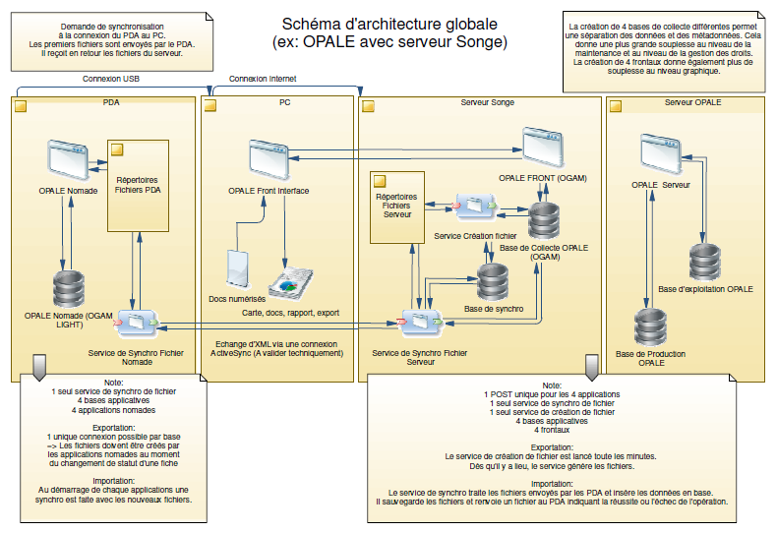
01. POINT AU 10/04/14
Visuel
IGN / XX
01/04/2012
<number>/
XX

Slide 12
01. POINT AU 10/04/14
LE POINT
Appli web
Appli nomade
Synchronisation
Métadonnées
Site web
Intégration continue
APPLICATION DE SAISIE PRÉVUE DANS LE CADRE DU PROJET SINP
SPÉCIFICATION LOURDE À FAIRE
MODÈLE DE DONNÉES ACTUEL DIFFICILEMENT VULGARISABLE
PROBLÈME DE LA GESTION DES ÉVÉNEMENTS
IGN / XX
01/04/2012
<number>/
XX

Slide 13
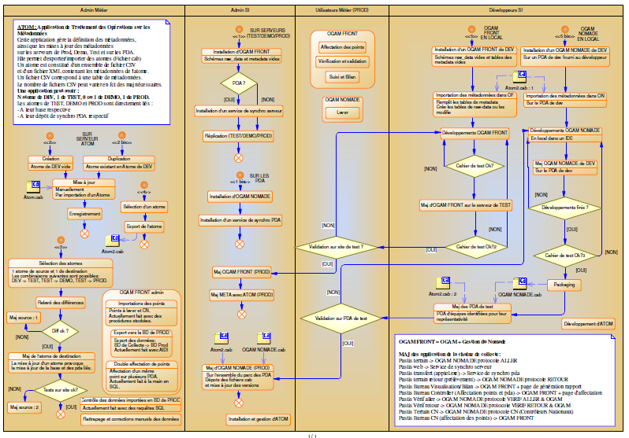
01. POINT AU 10/04/14
Visuel
IGN / XX
01/04/2012
<number>/
XX

Slide 14
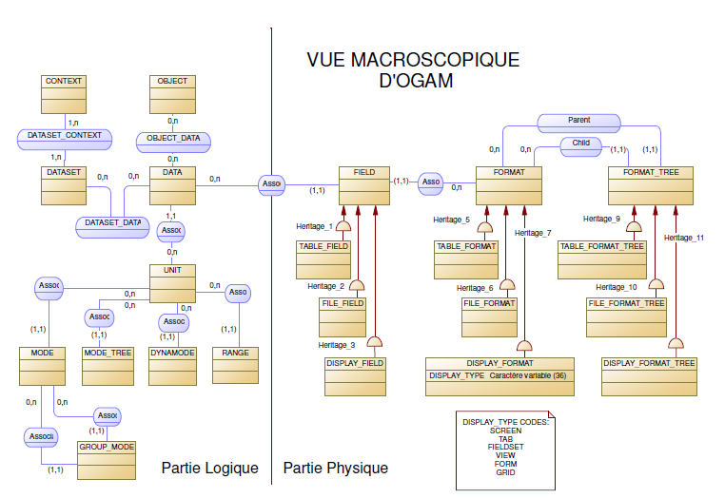
01. POINT AU 10/04/14
Visuel
IGN / XX
01/04/2012
<number>/
XX

Slide 15
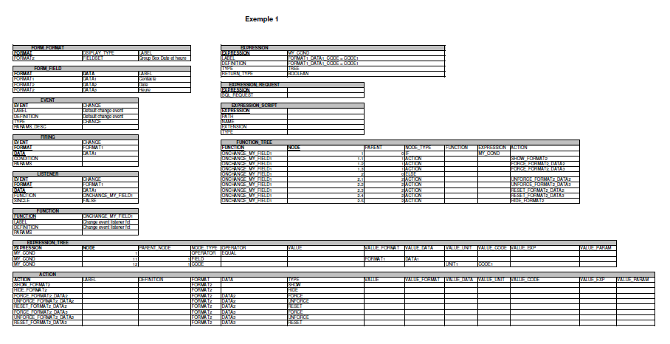
01. POINT AU 10/04/14
Visuel
IGN / XX
01/04/2012
<number>/
XX

Slide 16
01. POINT AU 10/04/14
LE POINT
Appli web
Appli nomade
Synchronisation
Métadonnées
Site web
Intégration continue
MISE À DISPO DES SOURCES OBLIGATOIRE
MISE À DISPO DE LA DOCUMENTATION
CRÉATION D’UNE COMMUNAUTÉ
MISE EN LIGNE DE JIRA
CRÉATION D’UN SITE DE DÉMO EN LIGNE
IGN / XX
01/04/2012
<number>/
XX

Slide 17
01. POINT AU 10/04/14
LE POINT
Appli web
Appli nomade
Synchronisation
Métadonnées
Site web
Intégration continue
TEST UNIQUEMENT DE LA PARTIE SERVEUR
PAS DE TEST DE LA PARTIE CLIENT
TEST DE LA PARTIE NOMADE À FAIRE
TEST DE LA SYNCHRO À FAIRE
TEST DU SITE DE DÉMO À FAIRE
TEST DE L’APPLICATION DES MÉTADONNÉES À FAIRE
IGN / XX
01/04/2012
<number>/
XX

Slide 18
02. BESOINS/SOLUTIONS/ACTIONS
IGN / XX
01/04/2012
<number>/
XX

Slide 19
02. BESOINS/SOLUTIONS/ACTIONS
LE POINT
Appli web
Appli nomade
Synchronisation
Métadonnées
Site web
Intégration continue
BESOIN:
APPLICATION GÉNÉRIQUE
  Gestion d’arbre plus évoluée
  Gestion d’un workflow
  Gestion des droits plus poussée
CUSTOMISATION
  Gestion de l’affichage en fenêtres volantes
  Gestion de plugin utilisateur (Reporting, graphe,…)
DÉVELOPPEMENT WEB
SIMPLIFICATION MAINTENANCE
  Moins de libs/frameworks…
  Documentations
IGN / XX
01/04/2012
<number>/
XX

Slide 20
02. BESOINS/SOLUTIONS/ACTIONS
LE POINT
Appli web
Appli nomade
Synchronisation
Métadonnées
Site web
Intégration continue
LE MOINS BON:
FRAMEWORKS (PHP ET JS) OBSOLÈTES
MODÈLE DE DONNÉE ANCIEN/DIFFICILE
RESTRICTIONS DE MODÉLISATION OBJETS
BESOIN DE REFACTORING
IGN / XX
01/04/2012
<number>/
XX

Slide 21
02. BESOINS/SOLUTIONS/ACTIONS
LE POINT
Appli web
Appli nomade
Synchronisation
Métadonnées
Site web
Intégration continue
LE BON:
APPLICATION GÉNÉRIQUE
MODÈLE DE DONNÉES ÉVOLUÉ
APPLICATION NATIVE
IGN / XX
01/04/2012
<number>/
XX

Slide 22
02. BESOINS/SOLUTIONS/ACTIONS
LE POINT
Appli web
Appli nomade
Synchronisation
Métadonnées
Site web
Intégration continue
LE MOINS BON:
DÉVELOPPEMENT C++, QT, SQLITE:
  Diffusion très réduite
  Développeurs différents du reste de la chaîne
MODÈLE DE DONNÉES À FAIRE ENCORE ÉVOLUER
PAS DE GESTION DE LA SYNCHRONISATION
PAS DE GESTION DE WORKFLOW
IGN / XX
01/04/2012
<number>/
XX

Slide 23
02. BESOINS/SOLUTIONS/ACTIONS
LE POINT
Appli web
Appli nomade
Synchronisation
Métadonnées
Site web
Intégration continue
NON IMPLÉMENTÉE POUR LE MOMENT DANS LE CADRE DU PROJET SONGE.
IMPLÉMENTATION NON GÉNÉRIQUE PRÉVUE POUR SONGE?
SYNCHRONISATION IGN OBSOLÈTE, NON GÉNÉRIQUE.
PAS DE SYNCHRONISATION DES MÉTADONNÉES, DES PHOTOS, DES DOCUMENTS, DES FONDS ET DES DONNÉES CARTOGRAPHIQUE…
PAS DE CONNEXION WIFI, 4G, ACTIVESYNC…
IGN / XX
01/04/2012
<number>/
XX

Slide 24
02. BESOINS/SOLUTIONS/ACTIONS
LE POINT
Appli web
Appli nomade
Synchronisation
Métadonnées
Site web
Intégration continue
APPLICATION DE SAISIE PRÉVUE DANS LE CADRE DU PROJET SINP
SPÉCIFICATION LOURDE À FAIRE
MODÈLE DE DONNÉES ACTUEL DIFFICILEMENT VULGARISABLE
PROBLÈME DE LA GESTION DES ÉVÉNEMENTS
IGN / XX
01/04/2012
<number>/
XX

Slide 25
02. BESOINS/SOLUTIONS/ACTIONS
LE POINT
Appli web
Appli nomade
Synchronisation
Métadonnées
Site web
Intégration continue
MISE À DISPO DES SOURCES OBLIGATOIRE
MISE À DISPO DE LA DOCUMENTATION
CRÉATION D’UNE COMMUNAUTÉ
CRÉATION D’UN SITE DE DÉMO EN LIGNE
IGN / XX
01/04/2012
<number>/
XX

Slide 26
02. BESOINS/SOLUTIONS/ACTIONS
LE POINT
Appli web
Appli nomade
Synchronisation
Métadonnées
Site web
Intégration continue
TEST UNIQUEMENT DE LA PARTIE SERVEUR
PAS DE TEST DE LA PARTIE CLIENT
TEST DE LA PARTIE NOMADE À FAIRE
TEST DE LA SYNCHRO À FAIRE
TEST DU SITE DE DÉMO À FAIRE
TEST DE L’APPLICATION DES MÉTADONNÉES À FAIRE
IGN / XX
01/04/2012
<number>/
XX

